Slide 1

Žodžių sandara ir rašyba
Mokytoja Edita Gudžiūnienė

Slide 2
,,Gimtąją kalbą mylėti – vadinasi, pirmiausia žiūrėti, kad ji skleistųsi visa savo esme: jai būdingu skambėjimu, žodžių sandara ir kaityba, žodžių junginiais ir prasmėmis“ (Vanda Zaborskaitė).

Slide 3
Mažiausi kalbos vienetai – garsai. Juos pirmiausia ištaria gimęs kūdikis.
Iš garsų sudaryti skiemenys ir žodžiai.
Žodžiai jungiasi į junginius ir sakinius. Kalbėjimas žodžių junginiais ir sakiniais – jau trečiasis kalbos mokymosi etapas.
Žodis – mažiausias kalbos vienetas, turintis prasmę bei reikšmę.

Slide 4
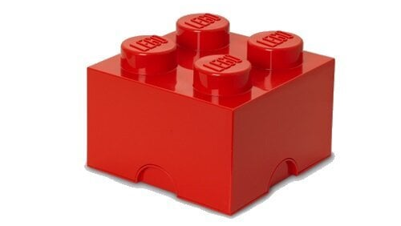
Iš ko sudarytas žodis?

Slide 5
Reikšminės žodžio dalys:
Kamienas - tai žodžio dalis be galūnės (padainavimas).
Priešdėlis – žodžio kamieno dalis, einanti prieš šaknį ( padainuoti).
Šaknis– pagrindinė, bendroji giminiškų žodžių dalis, kurioje slypi žodžio reikšmė. (daina, priedainis, dainynas).
Priesaga– žodžio kamieno dalis, einanti po šaknies (dainelė).
Galūnė – žodžio pabaigos dalis, kintanti priklausomai nuo prasmės ar / ir gramatinio santykio su kitais žodžiais (daina, dainos, dainoje), bet gali išlikti ir kaip sudurtinių žodžių pirmojo dėmens sudėtinis sandas (trečiąsyk, šįryt, kitąkart).
Reikėtų įsidėmėti, jog veiksmažodžio bendraties priesaga -ti ir prieveiksmių priesagos (-ai, -iai, -yn…) kamienui nepriklauso.
Žodyje dar gali būti intarpų (garsai n ir m, įsiterpę į šaknį esamajame laike: sninga, limpa), sangrąžos dalelyčių -si- (pasiruošti mokymuisi), jungiamųjų balsių (dailyraštis).

Slide 6
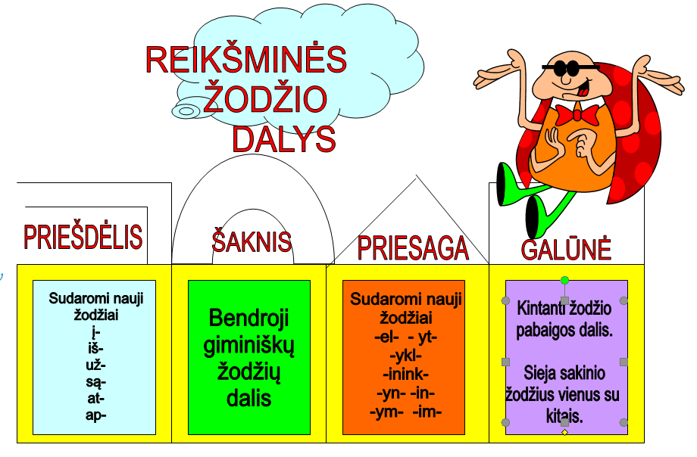

Slide 7
Įdomu
Didžiausios apimties žodynas Lietuvoje – Lietuvių kalbos žodynas (LKŽ). Jame yra daugiau kaip 11 milijonų žodžių (tiek antraštinių, tiek pateiktų žodyno straipsniuose).

Slide 8
Pamąstymui
Ar kada nors pagalvojote apie žodžio galią? Ar esate tai pajutę? Ar sakote tai, ką galvojate, ir ar dažnai pagalvojate prieš sakydami? Žodis yra svarbiausias kalboje. O kas „žodis“ yra Jums?

Slide 9
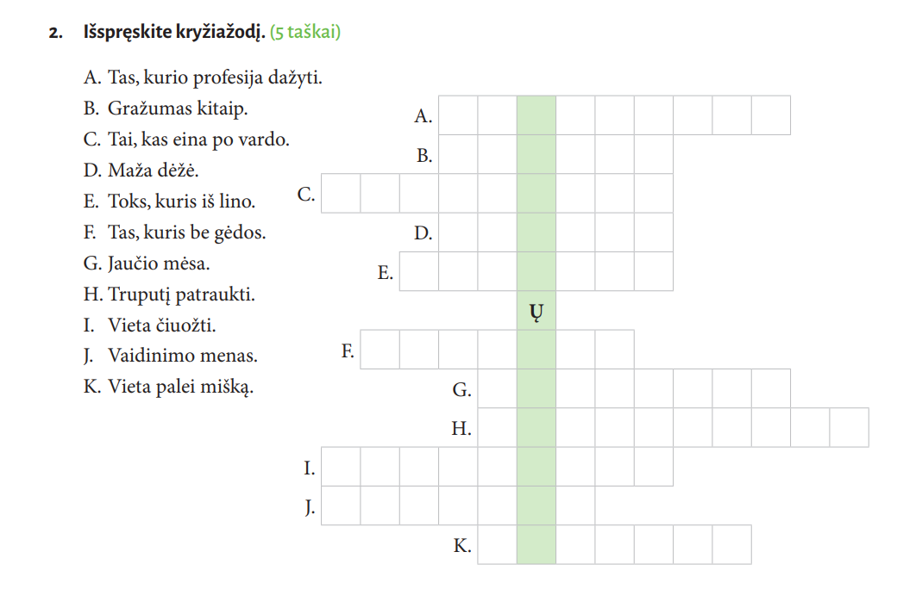
Užduotis

Slide 10
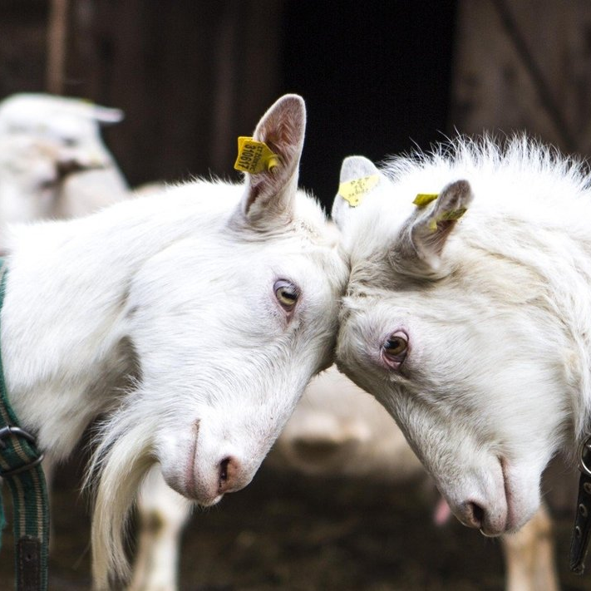
Pažymėkite reikšmines žodžio dalis:
Žvaigždelė, rasa, vėluoti, pasaulis, kaktomuša.

Slide 11
Žodžių daryba – veiksmai ir taisyklės, pagal kurias iš vienų kalboje vartojamų žodžių yra padaromi kiti žodžiai. Kalbant apie lietuvių kalbos žodžių darybą tradiciškai turimos galvoje morfologinės darybos priemonės – pridedamosios reikšminės žodžių dalys – priesagos, galūnės ir priešdėliai – bei dviejų žodžių sudūrimas.

Slide 12
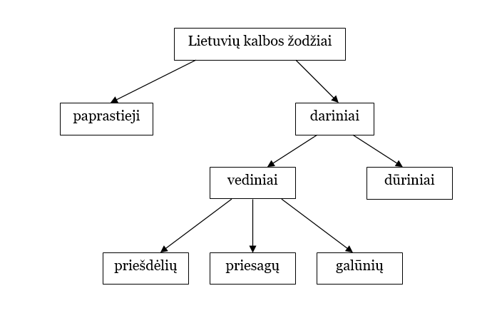
Žodžių daryba

Slide 13
Kas yra paprastieji žodžiai ir dariniai?
Skaitome vadovėlio 74 psl. ir užrašome raštu.
Atliekame žodžiu 19.1, 19.2 ir raštu 19.3 pratimą.

Slide 14
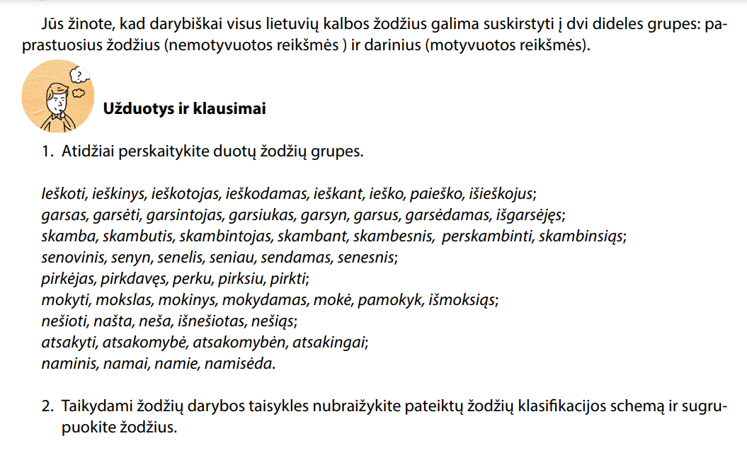

Slide 15
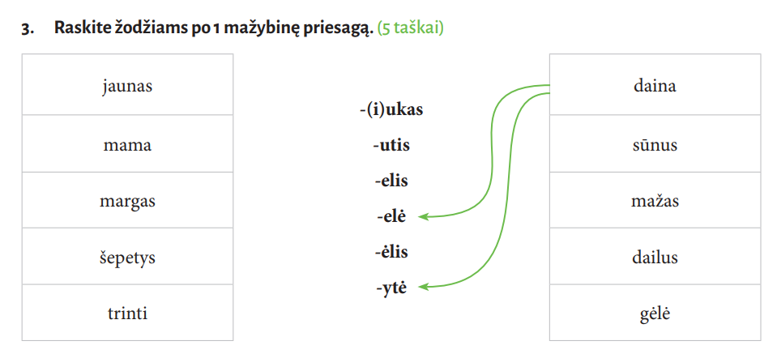

Slide 16
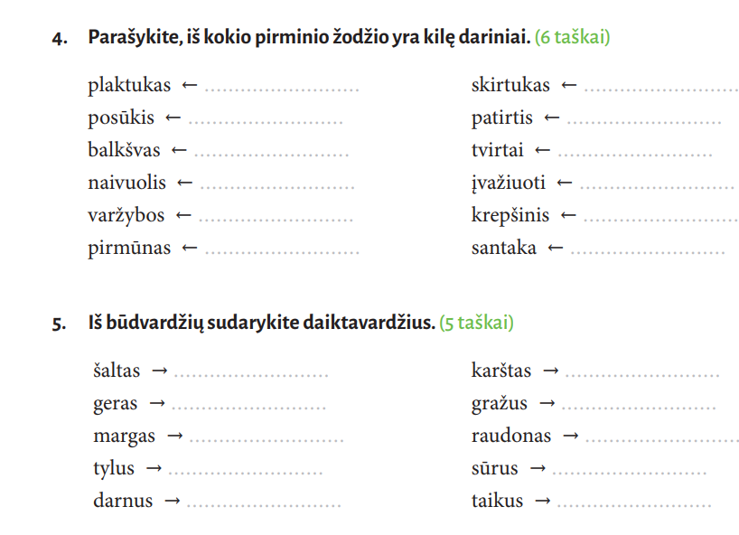

Slide 17
Dauguma lietuvių kalbos žodžių yra dariniai.
Pagrindinės žodžių darybos rūšys yra:
1) vedyba (žodžių darymas iš vieno pamatinio žodžio, pridedant priešdėlį, priesagą ar galūnę) ir
2) dūryba (žodžių darymas morfologiškai suduriant du pamatinius žodžius).
Pagal tai dariniai skirstomi į vedinius ir dūrinius (sudurtinius žodžius).
Iš vedinių lietuvių kalboje labiausiai įprasti priesagų vediniai, po jų eina galūnių vediniai, toliau – priešdėlių vediniai. Sudurtiniai daiktavardžiai užima maždaug tokią pat svarbią vietą kaip galūniniai vediniai (tačiau veiksmažodžiai šiuo darybos būdu nedaromi).

Slide 18
Tik su priesagomis daromi prieveiksmiai, pvz.: ger-ai (: geras), pirm-yn (: pirmas). Priesaginių vardažodžių šalutinė darybos priemonė yra ir galūnė, todėl priesagas įprasta rašyti su galūnėmis, plg. ‑iena ir ‑ienė: av-ien-a (: avis), vakar-ien-ė (: vakaras), -yklė ir ‑ykla: rod-ykl-ė (: rodyti) ir mok-ykl-a (: mokyti), -ovė ir ‑ovas, ‑ė: švent-ov-ė (: šventas, ‑a) ir atsak-ov-as, ‑ė (: atsakyti). Galūnė yra ir dūrinių šalutinė darybos priemonė, plg. gyven-viet‑ė (: gyventi + vieta), žem-ė-lap-is (: žemė + lapas), minkšt-a-šird-is, ‑ė (: minkštas, ‑a + širdis).
Gryni priešdėlių vediniai būdingi veiksmažodžių darybai, pvz.: per-skaityti, nu-skaityti (: skaityti), pa-prašyti, iš-prašyti (: prašyti), at-spausdinti, iš-spausdinti, per-spaudinti (: spausdinti). Darantis vardažodžius priešdėlis pridedamas dažniausiai kartu keičiant ir galūnę, pvz.: nuo-kaln-ė (: kalnas), pa-lang-ė (: langas), apy-sen-is, -ė (: senas, -a), po-sald-is, -ė (: saldus, -i).

Slide 19
Lietuvių kalboje yra šiek tiek mišriųjų darinių, kurių daryboje reiškiasi du skirtingi darybos būdai:
1) priešdėlių ir priesagų, pvz.: į-pėd-in-is (: pėda), į-žem-inti (: žemė), pa-eil-iui (: eilė);
2) dūrybos ir priesagų, pvz.: pel-ė-kau-t-ai (: pelė, kauti), žmog-ėd-r-a (: žmogus, ėsti (ėda)), bendr-a-žmog-išk-as, -a (: bendras, -a, žmogus).
Dar retesnė atgalinė daryba, pvz.: menė (: priemenė), aras (: erelis). Dabartinėje bendrinėje kalboje šis būdas praktiškai nebenaudojamas.
Tradiciškai dariniais nelaikomi:
1) suaugtiniai žodžiai, pvz.: penkiasdešimt (< penkias dešimtis), sudie (< su Dievu), šiandien (< šią dieną < šian dienan), tuomet (< tuo metu).

